Slide 1
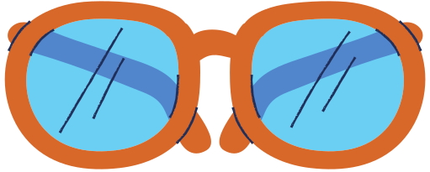
Lớp:…
KÍNH CHÀO QUÝ THẦY CÔ VÀ CÁC BẠN ĐẾN VỚI BUỔI HỌC HÔM NAY

Slide 2
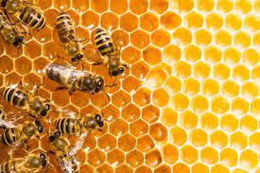
KHỞI ĐỘNG
Tổ ong được cấu tạo từ những khoang nhỏ. Mỗi khoang được dùng làm nơi lưu trữ thức ăn, chứa trứng hay ấu trùng. Do đó, mỗi khoang này là đơn vị cấu trúc và chức năng cơ bản nhất của tổ ong. Cách thức tổ chức này có thể thấy ở cả sinh vật sống. Như vậy, đơn vị cấu trúc và chức năng cơ bản nhất của sinh vật sống là gì?

Slide 3
KHỞI ĐỘNG
Đơn vị cấu trúc cơ bản nhất của sinh vật sống là tế bào vì tế bào có thể thực hiện đầy đủ các quá trình sống cơ bản:
Sinh trưởng, hấp thụ chất dinh dưỡng
Hô hấp
Cảm giác
Bài tiết
Sinh sản

Slide 4
BÀI 4: KHÁI QUÁT
VỀ TẾ BÀO

Slide 5
NỘI DUNG BÀI HỌC
I. Học thuyết tế bào
II. Tế bào là đơn vị cấu trúc và chức năng của cơ thể sống

Slide 6
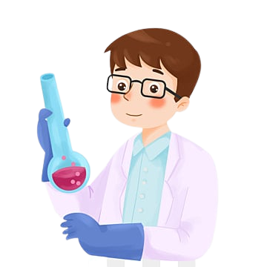
I. Học thuyết tế bào

Slide 7
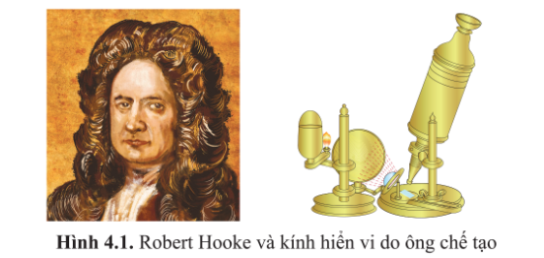
Trình bày lịch sử phát triển học thuyết tế bào.
Tại sao kính hiển vi lại quan trọng đối với nghiên cứu sinh học?
Trình bày nội dung và ý nghĩa của học thuyết tế bào.

Slide 8
Robert Hooke sử dụng kính hiển vi quan sát các lát mỏng từ vỏ bần, ông đã quan sát thấy vỏ bần được cấu tạo bởi các khoang rỗng nhỏ.
Năm 1665
Antonie van Leeuwenhoek đã phát hiện ra vi khuẩn và nguyên sinh động vật.
Tuy nhiên, ở giai đoạn này, các nhà khoa học mới chỉ quan sát được hình dạng của tế bào.
Năm 1674

Slide 9
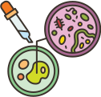
Giữa thế kỉ 19, các nhà khoa học đề xuất học thuyết tế bào có nội dung khái quát là:
Tất cả các sinh vật đều được cấu tạo bởi một hoặc nhiều tế bào.
Tế bào là đơn vị cơ sở
của sự sống.
Các tế bào được sinh ra từ các tế bào có trước.

Slide 10
Sự ra đời của học thuyết tế bào có ý nghĩa làm thay đổi nhận thức của giới khoa học thời kỳ đó về cấu tạo của sinh vật và định hướng cho việc phát triển nghiên cứu chức năng của tế bào, cơ thể.

Slide 11
Đến thế kỉ XX, nhờ ứng dụng kính hiển vi điện tử, phương pháp lai tế bào, cùng với sự phát triển của sinh học phân tử, học thuyết tế bào được bổ sung:
Tế bào chứa chất di truyền, thông tin di truyền được truyền từ tế bào này sang tế bào khác trong quá trình phân chia.
Các tế bào đều được cấu tạo từ những thành phần hoá học tương tự nhau. Sự chuyển hoá vật chất và năng lượng đều diễn ra trong tế bào.

Slide 12
Đến thế kỉ XX, nhờ ứng dụng kính hiển vi điện tử, phương pháp lai tế bào, cùng với sự phát triển của sinh học phân tử, học thuyết tế bào được bổ sung:
Hoạt động của tế bào phụ thuộc vào hoạt động của các bào quan bên trong tế bảo (ti thể, nhân,...). Sự phối hợp hoạt động giữa các bào quan làm cho tế bào mang đặc tính của một hệ thống.
Hoạt động của một cơ thể sống phụ thuộc vào sự phối hợp hoạt động của các tế bào trong cơ thể.

Slide 13
II. Tế bào là đơn vị cấu trúc và chức năng của cơ thể sống

Slide 14
Đọc thông tin phần II (SGK tr.24) để tìm hiểu đơn vị cấu trúc và chức năng của tế bào.
Kể tên những loại tế bào mà em đã học.
Vì sao nói tế bào là đơn vị cấu trúc?
Nêu ví dụ chứng minh tế bào là nơi thực hiện các hoạt động sống như trao đổi chất, sinh trưởng, phát triển sinh sản.

Slide 15
1. Tế bào là đơn vị cấu trúc
Tế bào là đơn vị cấu trúc của cơ thể sống. Mọi sinh vật được cầu tạo từ một hoặc nhiều tế bào. Tế bào là cấp độ tổ chức sống cơ bản, biểu hiện đầy đủ các hoạt động của một hệ thống sống.
Những sinh vật chỉ được cấu tạo từ một tế bào → sinh vật đơn bào.
Những sinh vật được cấu tạo từ nhiều tế bào → sinh vật đa bào.
Ở sinh vật đa bào, sự phối hợp của nhiều loại tế bào chuyên hóa hình thành các cấp độ tổ chức cao hơn, như mô hay cơ quan, hệ cơ quan thực hiện các hoạt động khác nhau của cơ thể.
Tế bào chỉ được sinh ra từ tế bào có trước nhờ quá trình phân chia của tế bào.

Slide 16
2. Tế bào là đơn vị chức năng cơ bản của
mọi sinh vật sống
Các quá trình trao đổi chất và chuyển hoá năng lượng, di truyền của cơ thể sinh vật đều diễn ra bên trong tế bào.
Tế bào thực hiện những hoạt động sống cơ bản: trao đổi chất và chuyển hoá năng lượng, sinh trưởng và phát triển, sinh sản, cảm ứng, vận động, tự điều chỉnh và thích nghi.

Slide 17
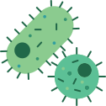
LUYỆN TẬP
Thảo luận cặp đôi, hoàn thành các bài tập Luyện tập:
1. Có ý kiến cho rằng: “Lịch sử nghiên cứu tế bào gắn liền với lịch sử nghiên cứu và phát triển kính hiển vi". Ý kiến của em thế nào?
2. Nêu tên và chức năng một số loại tế bào trong cơ thể người.

Slide 18
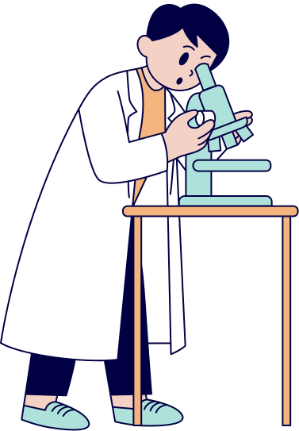
LUYỆN TẬP
1. Em đồng ý với ý kiến cho rằng lịch sử nghiên cứu tế bào gắn liền với lịch sử nghiên cứu và phát triển kính hiển vi khi kính hiển vi được cải tiến, độ phóng đại của kính hiển vi càng lớn thì các nhà khoa học có thể quan sát được các tế bào một cách rõ nét hơn, kỹ càng hơn, từ đó có thể nghiên cứu sâu hơn về chúng.

Slide 19
2. Tên và chức năng một số loại tế bào trong cơ thể người.
Tên một số loại tế bào | Chức năng tế bào
Tế bào thần kinh | Cấu tạo nên hệ thần kinh, có chức năng dẫn truyền xung thần kinh, điều hoà, phối hợp các hoạt động của cơ thể.
Tế bào gan | Cấu tạo nên gan, có rất nhiều chức năng như thải độc, tiêu hoá, tổng hợp các chất, dự trữ vitamin và khoáng chất,...
Tế bào cơ | Cấu tạo nên bắp cơ, có chức năng co rút tạo nên sự vận động.
Tế bào hồng cầu | Tham gia cấu tạo nên máu, chức năng vận chuyển các chất dinh dưỡng và chất khí (oxygen và carbon dioxide).
Tế bào biểu mô ruột | Tham gia cấu tạo nên ruột, có chức năng tiêu hoá và hấp thu chất dinh dưỡng.
Tế bào xương | Cấu tạo nên xương, có chức năng vận động.

Slide 20
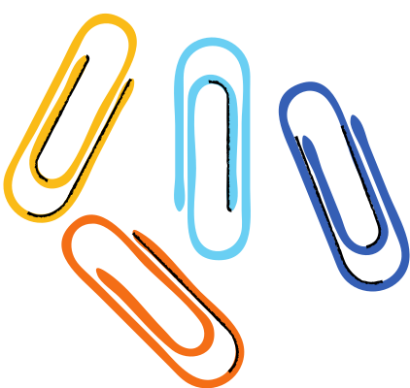
VẬN DỤNG
Vì sao học thuyết tế bào được đánh giá là một trong ba phát minh vĩ đại nhất của khoa học tự nhiên thế kỷ 19?
Dựa vào nội dung học thuyết tế bào, giải thích vì sao công nghệ tế bào là công nghệ cốt lõi của công nghệ sinh học?

Slide 21
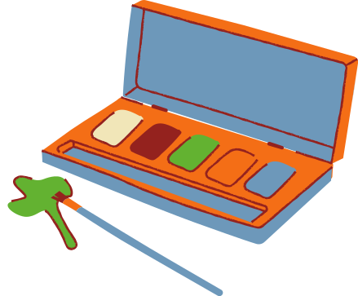
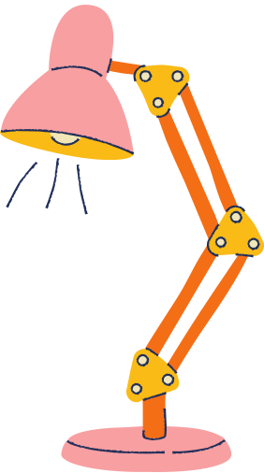
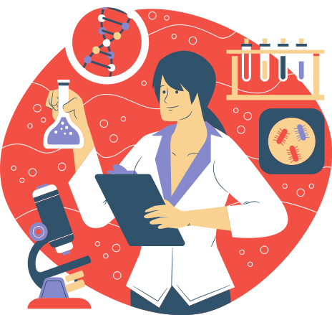
HƯỚNG DẪN VỀ NHÀ
Ôn lại kiến thức đã học.
Làm bài tập trong Sách bài tập Sinh học 10.
Đọc và tìm hiểu trước Bài 5: Các nguyên tố hóa học và nước.

Slide 22
XIN CHÀO TẠM BIỆT
VÀ HẸN GẶP LẠI!

